Slide 1
Grafcet Design
蘇聖哲
2022/3/8

Slide 2
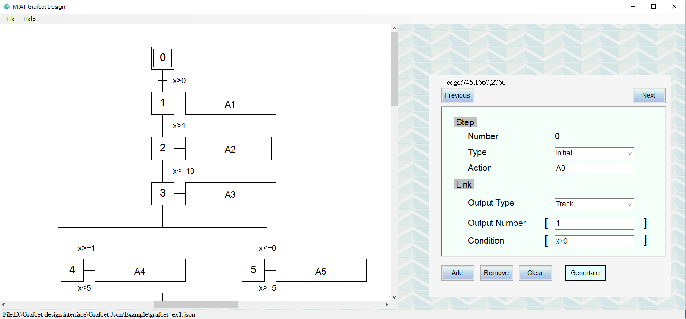
介面
Grafcet顯示視窗
編輯介面
檔案位置

Slide 3
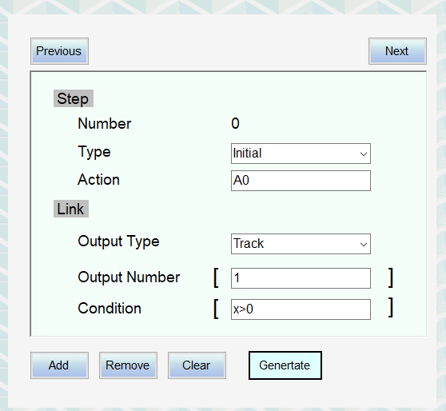
介面
前一個step
下一個step
資料型態為list(用逗號分隔)
新增一個step
清空全部資料
生成Grafcet
刪除當前step資料

Slide 4
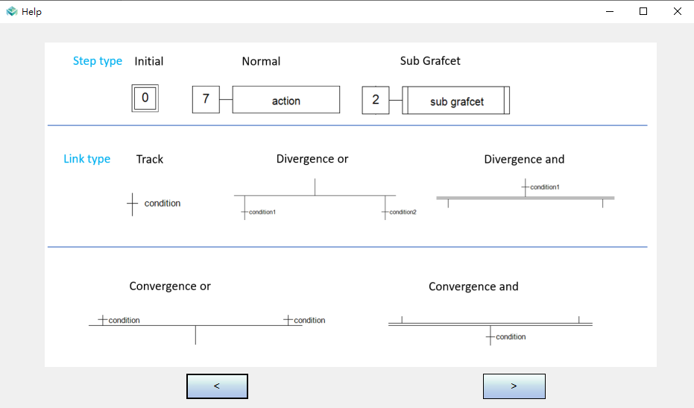
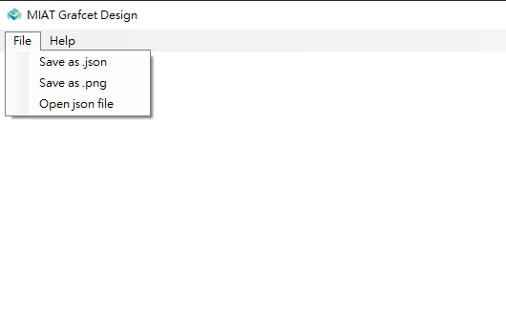
介面
儲存成.json
儲存成.png
從.json開啟

Slide 5
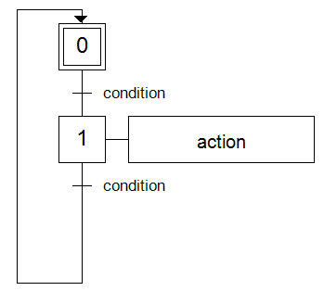
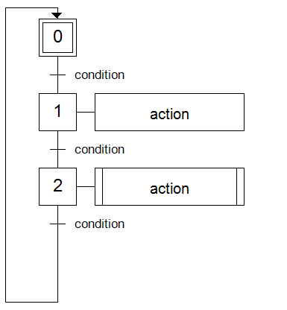
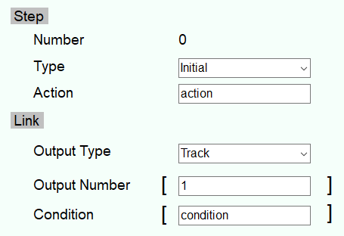
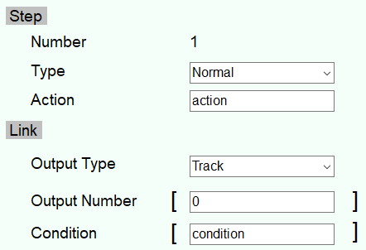
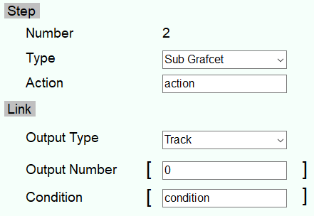
編輯

Slide 6
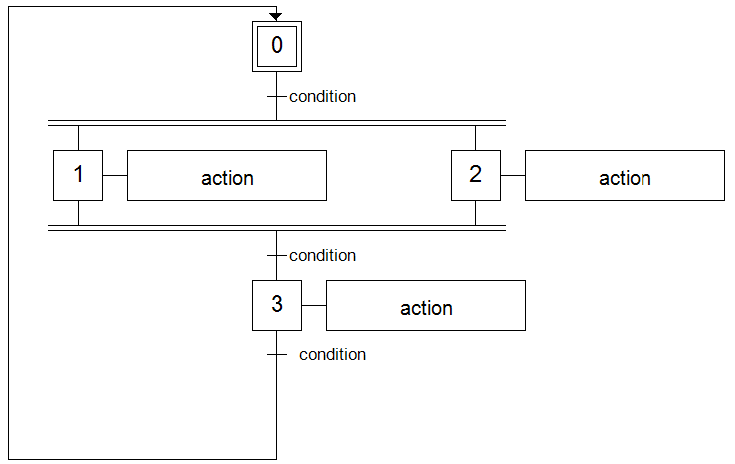
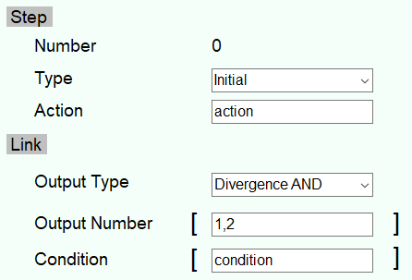
編輯 : Divergence AND

Slide 7
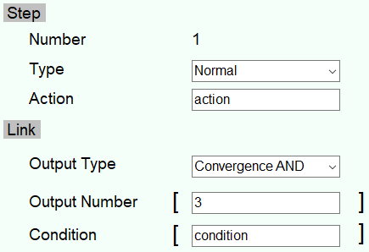
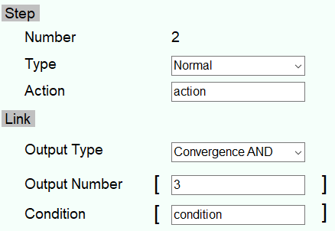
編輯 : Convergence AND

Slide 8
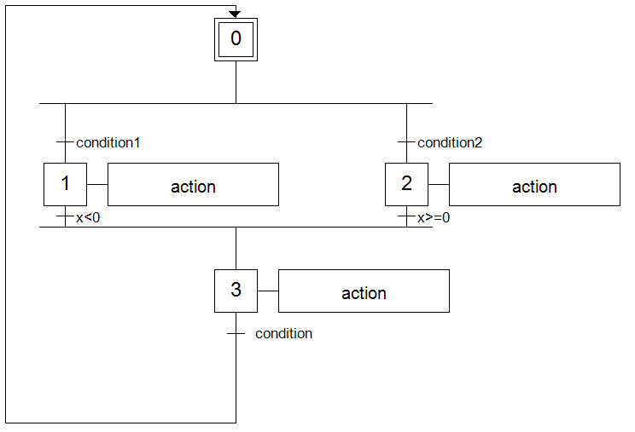
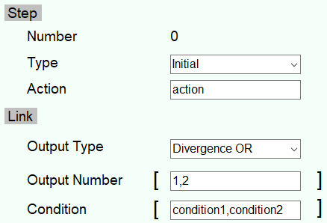
編輯 : Divergence OR

Slide 9
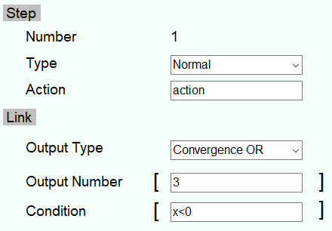
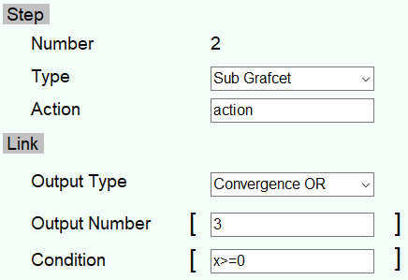
編輯 : Convergence OR

Slide 10
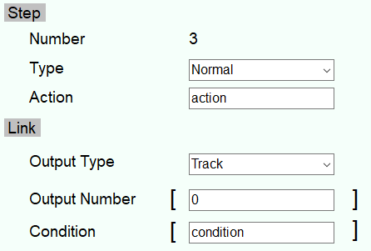
編輯 : Convergence OR

Slide 11
儲存
這個軟體所使用的json檔架構:
這個軟體是使用json檔來描述Grafcet並繪製出來，可在介面中自由編輯並儲存成json檔或png
[
{ “StepNumber” : 1 ,
“StepType” : “normal” ,
“StepAction” : “action” ,
“LinkInputType” : “track” ,
“LinkOutputType” : “divergence or” ,
“LinkInputNumber” : [0] ,
“LinkOutputNumber” : [2,3] ,
“Condition” : [“x<0”, “x==0”],
},
{.....}
]
int
string
string
json檔格式:
string
string
[{ “name” : “jason” , “age” : 23 ……},{ … }]
List<int>
List<int>
List<string>

Slide 12
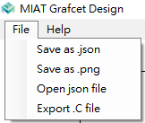
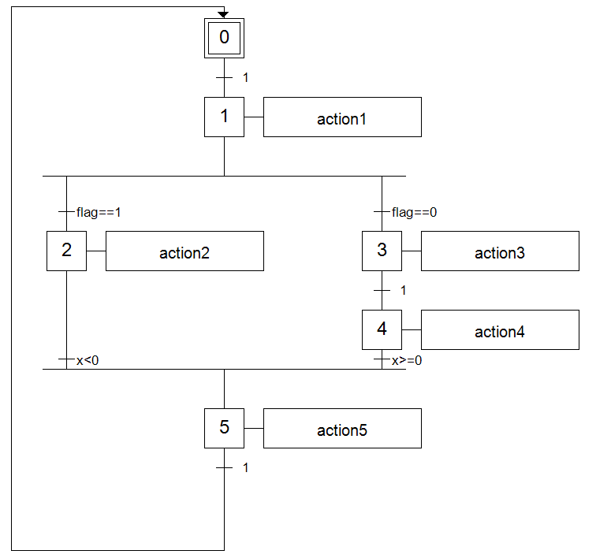
匯出 C file
if(X2 == 1 && (x<0)
{
X2 = 0;
X5 = 1;
return;
} if(X4 == 1 && (x>=0)
{
X4 = 0;
X5 = 1;
return;
} if((X3 == 1) && (1))
{
X3 = 0;
X4 = 1;
return;
}
if((X5 == 1) && (1))
{
X5 = 0;
X0 = 1;
return;
} }
void grafcet()
{
if((X0 == 1) && (1))
{
X0 = 0;
X1 = 1;
return;
}
if(X1 == 1)
{
if(flag==1)
{
X1 = 0;
X2 = 1;
}
else if(flag==0)
{
X1 = 0;
X3 = 1;
}
return;
}

